Slide 1
«Участие нижегородцев в Отечественной войне 1812 года»
Конкурс методических и дидактических разработок
«Недаром помнит вся Россия»
Борисова Анна Александровна учитель истории и обществознания МБОУ СОШ №3 г. Богородск Нижегородской области

Slide 2
Цель: на примере истории формирования Нижегородского ополчения показать, что важнейшим источником победы в Отечественной войне 1812 года стал патриотический подъём народа;
Задачи:
воспитательная: формирование чувства патриотизма, гордости за своих предков;
образовательная: познакомить учащихся с историей формирования и боевым путём Нижегородского ополчения 1812 г., углубить знания учащихся об истории Отечественной войны 1812 г.;
развивающая: развивать образное, эмоциональное восприятие
исторического прошлого

Slide 3
«...Каждый горел усердием. Каждый превосходил себя».
А. П. Ермолов, генерал, участник войны 1812 г.

Slide 4
Формирование Нижегородского ополчения
Г. А. Грузинский
12462 человек
5 пеших
1 конный

Slide 5
Знамя
Знамена белого цвета с золотыми каймами, на которых изображены лавровые ветви. На одной стороне крест, корона, вензель императора и надпись "За Веру и Царя". По сторонам креста литеры "Н" и "О", по сторонам вензеля - номер полка и батальона. На обороте - олень тёмно-красного цвета с золотыми рогами.

Slide 6
Боевой путь ополчения
Нижний Новгород
Париж
Волынская губерния
Гамбург
Дрезден

Slide 7
Пожертвования
Дворянство
875 315 рублей
Духовенство
380 тысяч
Мещане

Slide 8
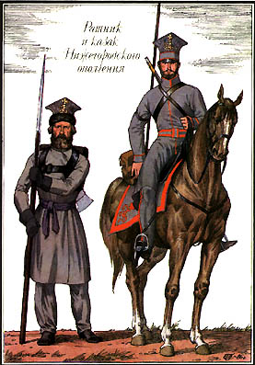
Состав ополчения
Дворяне
Мещане
Семинаристы
Крепостные крестьяне
Ремесленники
«бородатые воины» – прозвище ополченцев

Slide 9
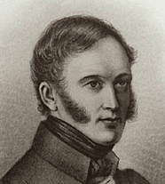
Александр Крюков
Служил корнетом кавалерийского полка Нижегородского ополчения, награжден серебряной медалью, орденом св. Анны 3-й степени.
А. А. Крюков
декабрист

Slide 10
Расформирование
Ополчение было расформировано в конце 1815 г., многие участники погибли на полях сражения, получили за героизм ордена и медали.

Slide 11
Список литературы
Нижегородский край в документах, цифрах, рассказах, мнениях/Хрестоматия/М.,1992
Карпенко В. Ф. Нижегородцы -декабристы – Н. Новгород: «БИКАР», 2007
Макаров И. Губернаторы и полицмейстеры. – Н. Новгород: изд. «Книги», 2005
Апухтин В.Р. Нижегородское дворянское ополчение 1812-1814 гг. – Н. Новгород, 2011.
Лушин А.Н. Нижегородское народное ополчение в 1812-1814 годах. – Н. Новгород: Городская дума Нижнего Новгорода, 2010.

